Slide 1

22 НОЯБРЯ
ДЕНЬ СЛОВАРЕЙ И ЭНЦИКЛОПЕДИЙ

Slide 2
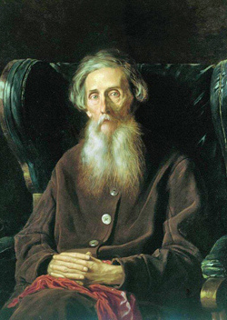
Почему именно 22 ноября принято отмечать День словарей и энциклопедий?
Это день рождения Владимира Даля
(1801—1872), создателя Толкового словаря живого великорусского языка. Словари заслуживают своего праздника, и в России нет для этого более подходящей даты, чем день рождения В.И. Даля.

Slide 3
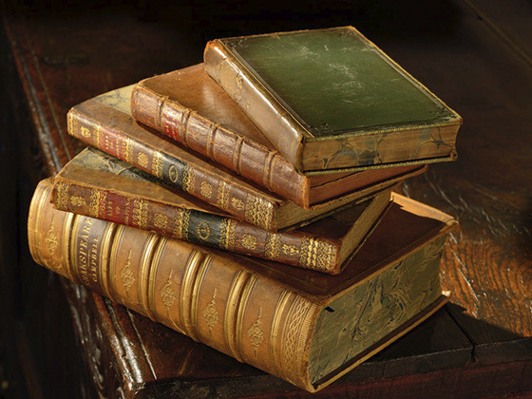
Словарный состав любого живого языка находится в непрерывном изменении и дополнении. Появляются новые слова, отражающие развитие современной науки, культуры, искусства, устаревшими помечаются неиспользуемые слова. Другими словами, насколько разнообразен язык, настолько многообразны его словари.

Slide 4
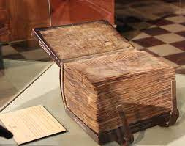
Предшественниками современных словарей были рукописные, а затем и печатные словари эпохи средневековья. Самым древним из дошедших до наших дней словариков было приложение к новгородской Кормчей книге 1282 г. В нем помещено 174 греческих, древнееврейских и церковно-славянских слова, включая некоторые библейские имена собственные. В XVI-XVIII вв. появились азбуковники большего - по сравнению с прежними - объема, с алфавитным расположением и систематизацией слов.
Синодальная Кормчая книга 1282 г.

Slide 5
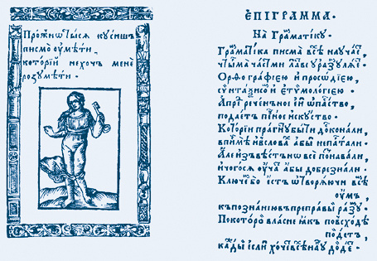
Первый печатный словарь, появился в 1596 г. как приложение к грамматике известного филолога того времени священника Лаврентия Зизания. В нем содержится 1061 слово, расположенное по алфавиту.
Разворот из книги Лаврентия Зизания "Грамматика славянского языка"

Slide 6
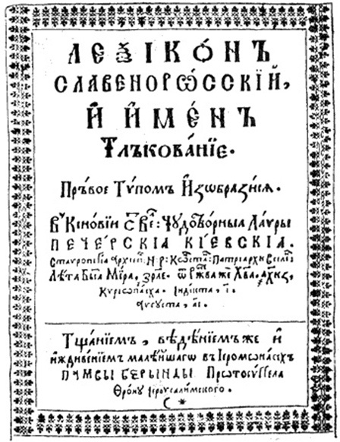
Следующий по времени печатный словарь был составлен в 1627 г. украинским филологом Памвой Берындой. Как показывает название книги ("Лексикон славеноросский"), автор поставил своей целью объяснить книжные старославянские слова. Составлению словаря Берында посвятил 30 лет, использовав всю доступную ему литературу.

Slide 7
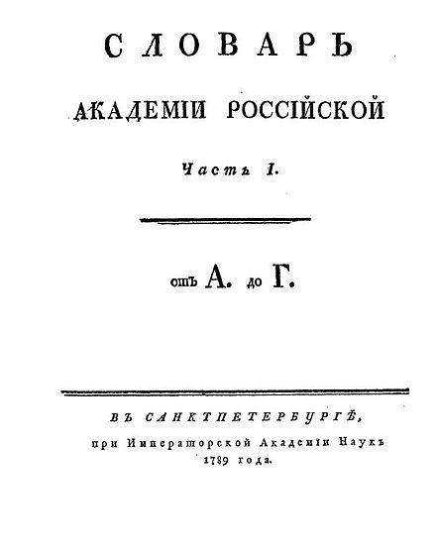
Первым толковым словарем стал изданный в 1789-1794 гг. шеститомный "Словарь Академии Российской", содержавший 43257 слов, взятых составителями из современных им светских и духовных книг, а также из памятников древнерусской письменности.
В 1806-1822 гг. издавался "Словарь Академии Российской, по азбучному порядку расположенный", представляющий собой второе издание предыдущего словаря. Третьим изданием словаря был вышедший в 1847 г. четырехтомный "Словарь церковнославянского и русского языка", содержавший уже 114749 слов (переиздан в 1867 г.).

Slide 8
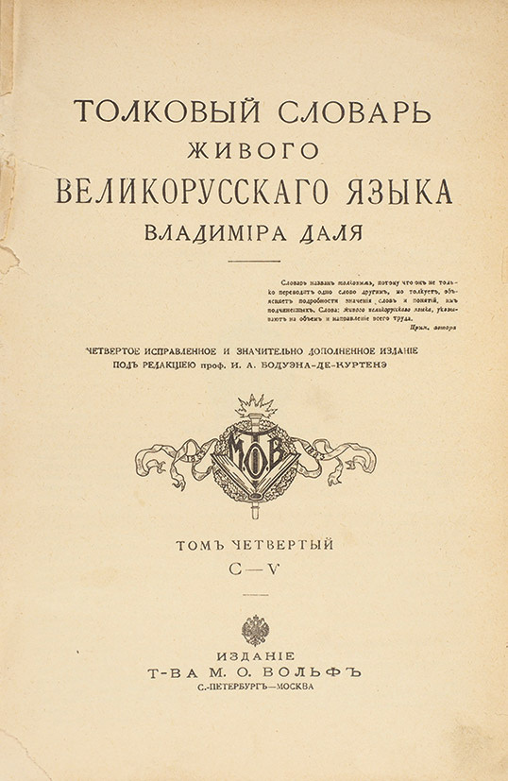
Значительным событием в истории русской лексикографии явилось создание в 1863-1866 гг. четырехтомного "Толкового словаря живого великорусского языка"
В. И. Даля, периодически переиздающегося вплоть до настоящего времени. Положив в основу словаря народную речь, включив в него лексику общеупотребительную, диалектную, книжную, Даль стремился отразить в нем все лексическое богатство русского языка. Словарь его с 200000 слов и 30000 пословиц и поговорок представляет собой сокровищницу народного слова.

Slide 9
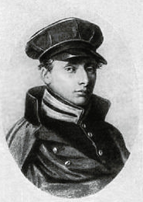
Работа над словарем длилась 50 лет! Собирать непонятные слова в будущий словарь Даль начал 18-летним мичманом черноморского флота. Затем его работа плодотворно продолжалась во время службы хирургом в полевом госпитале, военврачом и эпидемиологом. К 1860-му
году Даль выходит в отставку и уезжает
в Москву, чтобы окончательно подготовить словарь к изданию. После выхода словаря в печать автора избирают почетным членом российской Академии Наук.

Slide 10
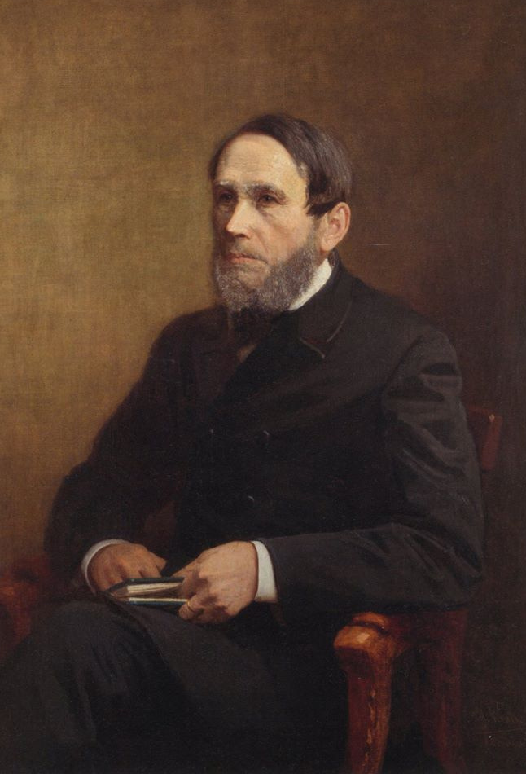
В 1895 г. вышел I том нового академического словаря, подготовленный под редакцией Я. К. Грота, В этом томе приводится богатый иллюстративный материал из произведений писателей, дается хорошо продуманная cистема грамматических и стилистических помет. После смерти Грота изданием стал руководить А. А. Шахматов (до 1920 г.). Под его редакцией вышел II том словаря, словарь выходил до 1929 г.

Slide 11
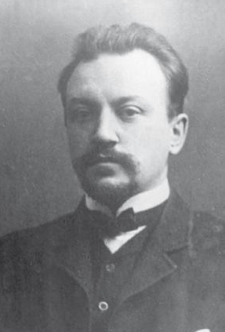
В 1935-1940 гг. вышел четырехтомный "Толковый словарь русского языка" под редакцией Д. Н. Ушакова. В этом словаре, насчитывающем 85289 слов, получили правильное разрешение многие вопросы нормализации языка, упорядочения словоупотребления, формообразования и произношения.

Slide 12
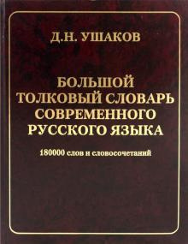
Словарь построен на лексике художественных произведений, публицистики, научных работ,
в нем широко представлены слова советской эпохи. Значения слов даются с возможной полнотой и точностью, диалектизмы и узкоспециальные термины включены в словарь в ограниченном количестве. Словарь Ушакова и по сей день остается лучшим толковым словарем русского языка, незаменимым справочником при работе с текстами
XIX - первой половины XX в.

Slide 13
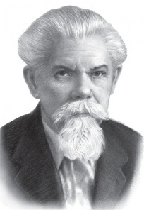
В 1949 г. вышел однотомный "Словарь русского языка" С. И. Ожегова, который в дальнейшем выдержал 26 изданий. В словарь были включены новые слова и выражения, пришедшие в литературный язык из областных русских говоров и городского просторечия, уточнены толкования многих слов. Общедоступность, удобство пользования обеспечили словарю
заслуженную популярность; он получил высокую оценку специалистов. В 1991 г. словарю была присуждена премия АН СССР
им. А. С. Пушкина.

Slide 14






Сегодня словари по-прежнему играют колоссальную роль. Они являются носителями огромных массивов полезной и важной информации. Словари помогают людям обучаться и получать новые знания, понимать и истолковывать, переводить и находить синонимы, узнавать происхождение и не только. Кроме того, с их помощью без труда получится пополнить свой словарный запас. Очень удобно, что в настоящее время словари доступны в режиме онлайн. Заручиться их поддержкой можно в любой момент.

Slide 15
Библиотека КГЭУ имеет в своем фонде много различных словарей и энциклопедий, таких как : "Толковый словарь живого великорусского языка"
В. Даля, "Словарь русского языка : Около 60 000 слов и фразеологических выражений" С. И. Ожегова, "Эциклопедический словарь Брокгауза и Ефрона", "Англо-русский политехнический словарь", " Большой русско-английский словарь", "Словарь научной и технической лексики. Английский. Немецкий. Французский. Нидерландский. Русский", "Словарь географических названий зарубежных стран ", "Словарь латинских крылатых слов", энциклопедию М. Гука "Аппаратные средства IBM PC" , Стоу, Д. "Энциклопедию океанов", "Энциклопедию полимеров", уникальную «Оксфордскую иллюстрированную энциклопедию» , энциклопедию
«История цивилизации в Европе " Ф. Гизо , "Энциклопедию современного управления" Р.Фалмера , "Энциклопедию этикета" , и ещё много других, которые являются истинными кладезями информации.

